Slide 1
TOÁN 3
Tập 2
Bài 70: Làm tròn số đến hàng nghìn, hàng chục nghìn
Tiết 1

Slide 2
Ấn để đến trang sách
NÊU CÁC SỐ TRÒN NGHÌN?
NÊU CÁC SỐ TRÒN CHỤC NGHÌN?

Slide 3
Ấn để đến trang sách

Slide 4
1
Làm tròn số đến hàng nghìn

Slide 5
1.
Làm tròn số đến hàng nghìn
VD1: Làm tròn số 8 100 đến hàng nghìn.
8 100
8 000
9 000
+ Ta thấy: Số 8 100 gần với số 8 000 hơn.
Vậy: Khi làm tròn số 8 100 đến hàng nghìn, ta được số 8 000
(gọi là làm tròn xuống)

Slide 6
1.
Làm tròn số đến hàng nghìn
VD2: Làm tròn số 8 200 đến hàng nghìn.
8 000
8 200
9 000
+ Ta thấy: Số 8 200 gần với số 8 000 hơn.
Vậy: Khi làm tròn số 8 200 đến hàng nghìn, ta được số 8 000
(gọi là làm tròn xuống)

Slide 7
1.
Làm tròn số đến hàng nghìn
VD3: Làm tròn số 8 300 đến hàng nghìn.
8 000
8 300
9 000
+ Ta thấy: Số 8 300 gần với số 8 000 hơn.
Vậy: Khi làm tròn số 8 300 đến hàng nghìn, ta được số 8 000
(gọi là làm tròn xuống)

Slide 8
1.
Làm tròn số đến hàng nghìn
VD4: Làm tròn số 8 400 đến hàng nghìn.
8 000
8 400
9 000
+ Ta thấy: Số 8 400 gần với số 8 000 hơn.
Vậy: Khi làm tròn số 8 400 đến hàng nghìn, ta được số 8 000
(gọi là làm tròn xuống)

Slide 9
1.
Làm tròn số đến hàng nghìn
VD5: Làm tròn số 8 500 đến hàng nghìn.
8 000
8 500
9 000
+ Ta thấy: Số 8 500 cách đều hai số 8 000 và 9 000
Quy ước:
Khi làm tròn số 8 500 đến hàng nghìn, ta làm tròn lên,
được số 9 000

Slide 10
1.
Làm tròn số đến hàng nghìn
VD6: Làm tròn số 8 600 đến hàng nghìn.
8 000
8 600
9 000
+ Ta thấy: Số 8 600 gần với số 9 000 hơn.
Vậy: Khi làm tròn số 8 600 đến hàng nghìn, ta được số 9 000
(gọi là làm tròn lên)

Slide 11
1.
Làm tròn số đến hàng nghìn
VD7: Làm tròn số 8 700 đến hàng nghìn.
8 000
8 700
9 000
+ Ta thấy: Số 8 700 gần với số 9 000 hơn.
Vậy: Khi làm tròn số 8 700 đến hàng nghìn, ta được số 9 000
(gọi là làm tròn lên)

Slide 12
1.
Làm tròn số đến hàng nghìn
VD8: Làm tròn số 8 800 đến hàng nghìn.
8 000
8 800
9 000
+ Ta thấy: Số 8 800 gần với số 9 000 hơn
Vậy: Khi làm tròn số 8 800 đến hàng nghìn, ta được số 9 000
(gọi là làm tròn lên)

Slide 13
1.
Làm tròn số đến hàng nghìn
VD9: Làm tròn số 8 900 đến hàng nghìn.
8 900
8 000
9 000
+ Ta thấy: Số 8 900 gần với số 9 000 hơn.
Vậy: Khi làm tròn số 8 900 đến hàng nghìn, ta được số 9 000
(gọi là làm tròn lên)

Slide 14
1.
Làm tròn số đến hàng nghìn
8 000
8 100
8 200
8 300
8 400
8 500
8 600
8 700
8 800
8 900
9 000
Khi làm tròn số đến hàng nghìn, ta so sánh chữ số hàng trămvới 5.
Nếu chữ số hàng trăm bé hơn 5 thì làm tròn xuống;
Nếu chữ số hàng trăm bằng 5 hoặc lớn hơn 5 thì làm tròn lên.

Slide 15
Số làm tròn đến hàng nghìn của 5 100 là
5 000
Số làm tròn đến hàng nghìn của 3 500 là
4 000
6 000
Số làm tròn đến hàng nghìn của 6 400 là
Số làm tròn đến hàng nghìn của 7 800 là
8 000

Slide 16
Số làm tròn đến hàng nghìn của 6 123 là
6 000
Số làm tròn đến hàng nghìn của 4 564 là
5 000
6 000
Số làm tròn đến hàng nghìn của 6 498 là
Số làm tròn đến hàng nghìn của 7 825 là
8 000

Slide 17
Ấn để đến trang sách

Slide 18
Ong nhỏ và mật hoa
BẮT ĐẦU

Slide 19
Làm tròn số 3 400 đến hàng nghìn
3 000
Notes:
Hướng dẫn: GV click vào khung đáp án để kiểm tra đúng/sai.

Slide 20
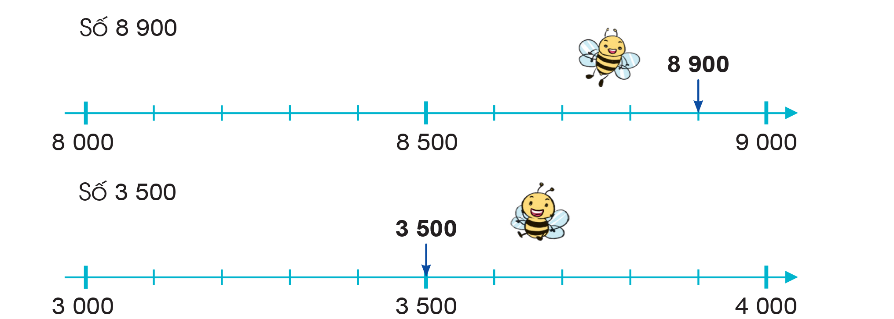
Làm tròn số 8 900 đến hàng nghìn
9 000
Notes:
Hướng dẫn: GV click vào khung đáp án để kiểm tra đúng/sai.

Slide 21
Làm tròn số 3 500 đến hàng nghìn
4 000
Notes:
Hướng dẫn: GV click vào khung đáp án để kiểm tra đúng/sai.

Slide 22
Notes:
Hướng dẫn: GV click vào khung đáp án để kiểm tra đúng/sai.

Slide 23
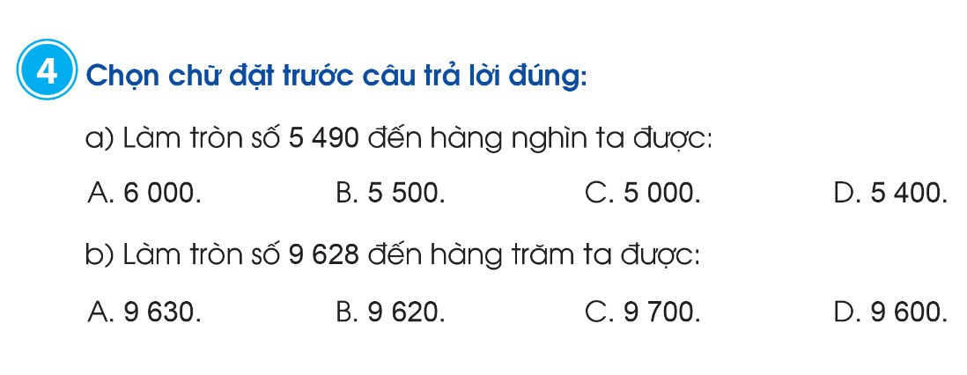
Notes:
Hướng dẫn: GV click vào khung đáp án để kiểm tra đúng/sai.

Slide 24
Qua bài học hôm nay, em đã học thêm được điều gì?

Slide 26
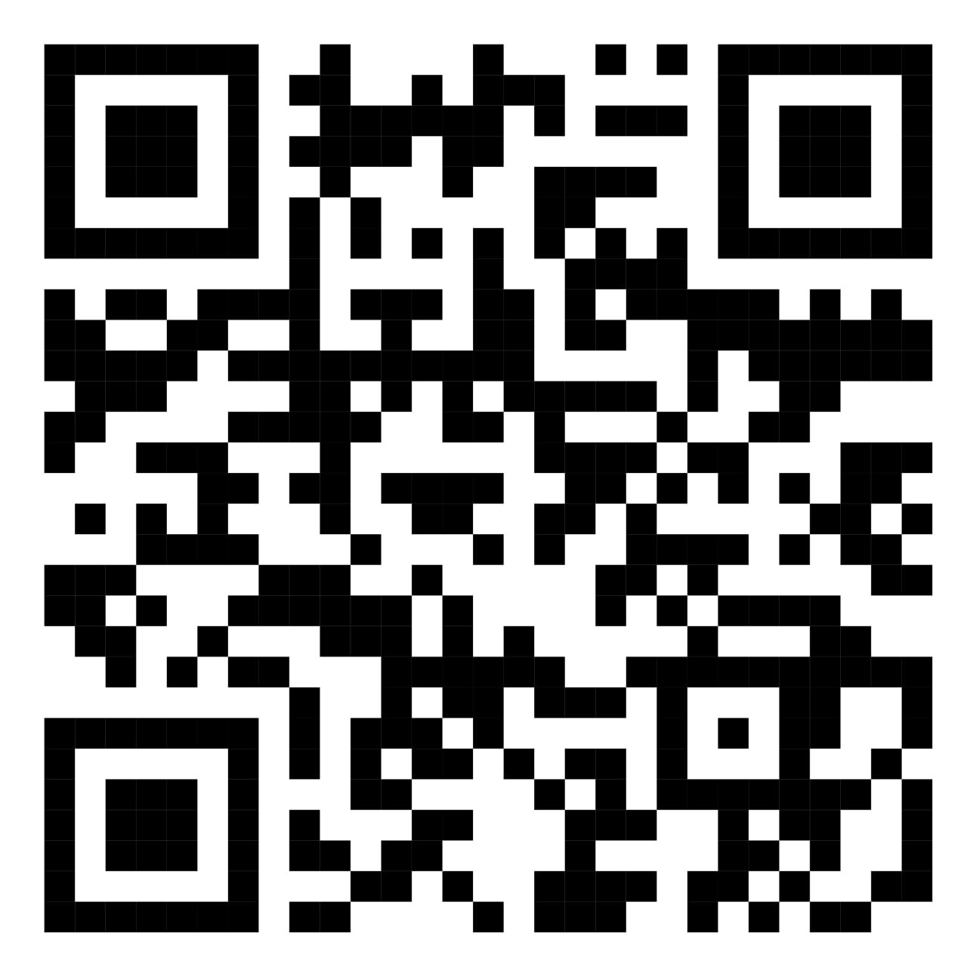
Để kết nối cộng đồng giáo viên và nhận thêm nhiều tài liệu giảng dạy,
mời quý thầy cô tham gia Group Facebook
theo đường link:
Hoc10 – Đồng hành cùng giáo viên tiểu học
Hoặc truy cập qua QR code

